Slide 1
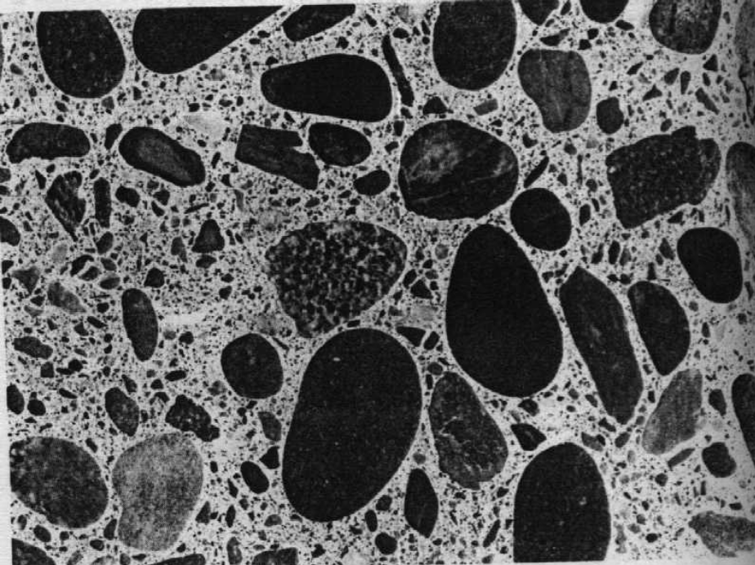
第 3 章 混凝土
3.3 混凝土的结构
混凝土微结构是复杂与
非匀质的
以宏观水平而论，混凝土
可视为由骨料颗粒分散在
水泥浆基体中所组成的两
相材料；以微观水平而言，
骨料颗粒周围水泥浆体的
性质又与其它水泥浆体的
有本质不同，即纯在第三
相 − 过渡区相。
由不均匀分布的三相组成：
1）骨料相 2）水泥浆体相
3）过渡区相

Slide 2
第 3 章 混凝土
1）骨料相 (Aggregate Phase)
影响混凝土的表观密度、弹性模
量、尺寸稳定性等;骨料的孔隙
率、孔径与分布，以及粒形、
级配对混凝土的性能影响很大。
碎石：表面粗糙、针片状多，需浆量大，粘结好；
卵石（砾石）：表面光滑、针片状少，需浆量小，但粘
结差。

Slide 3
第 3 章 混凝土
2）硬化水泥浆体相
不均匀，含多种固相、孔隙和水。
固相：水化硅酸钙（C-S-H）、水化硫铝酸钙微晶；氢氧化钙片状大结晶；未水化水泥。
孔隙：层间孔、毛细孔（微小）；气孔（大）。
水分：毛细孔水、层间水、吸附水和化学结合水。

Slide 4
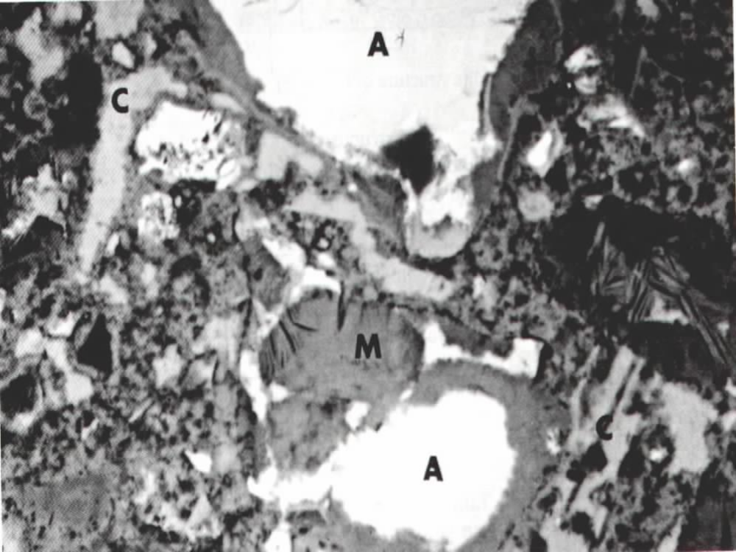
未水化水泥颗粒
氢氧化钙
（占固相体积20-25%；片状
晶体；易受酸性介质侵蚀）
C-S-H
单硫型硫铝酸盐（占固相体积15-20%易受硫酸盐侵蚀）
背散射扫描电镜照片

Slide 5
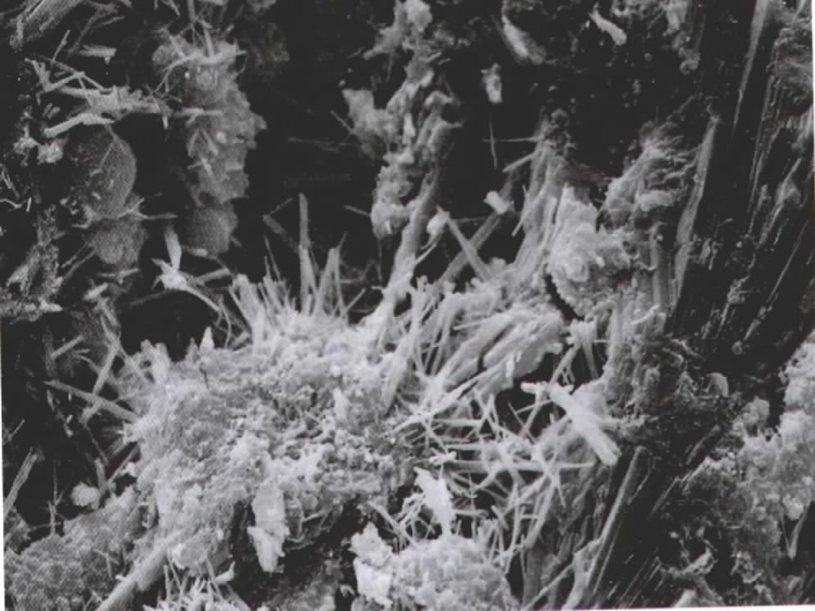
水泥浆扫描电镜照片（7d龄期）
C-S-H（固相体积膨胀；比表面积大，粘结作用强；层状结构，层间有大量孔隙；占完全水化水泥浆体积50-60%）
钙矾石

Slide 6
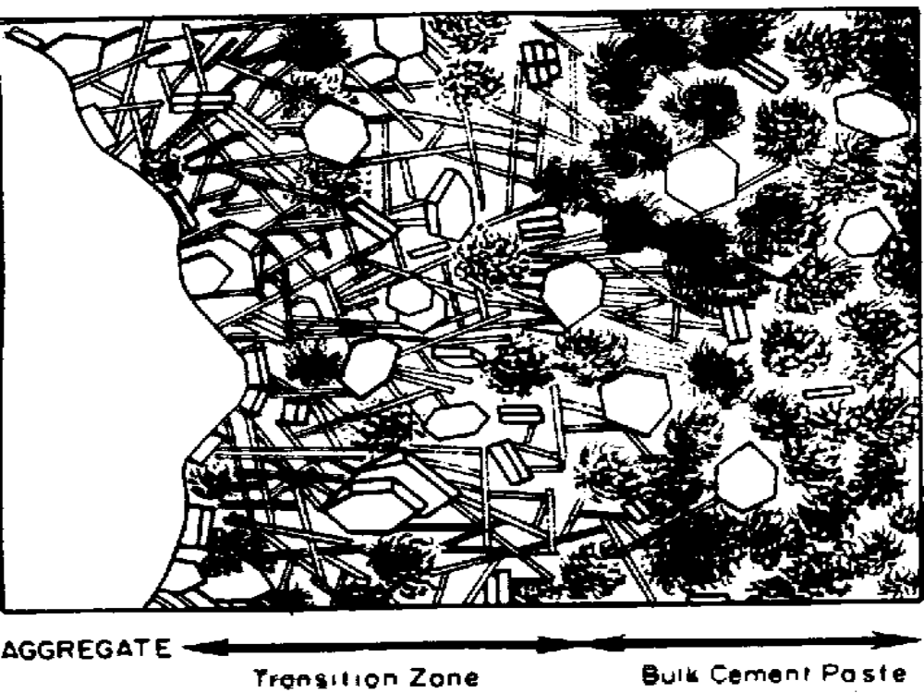
C-S-H
钙矾石
CH
过渡区
水泥石本体
骨料

Slide 7
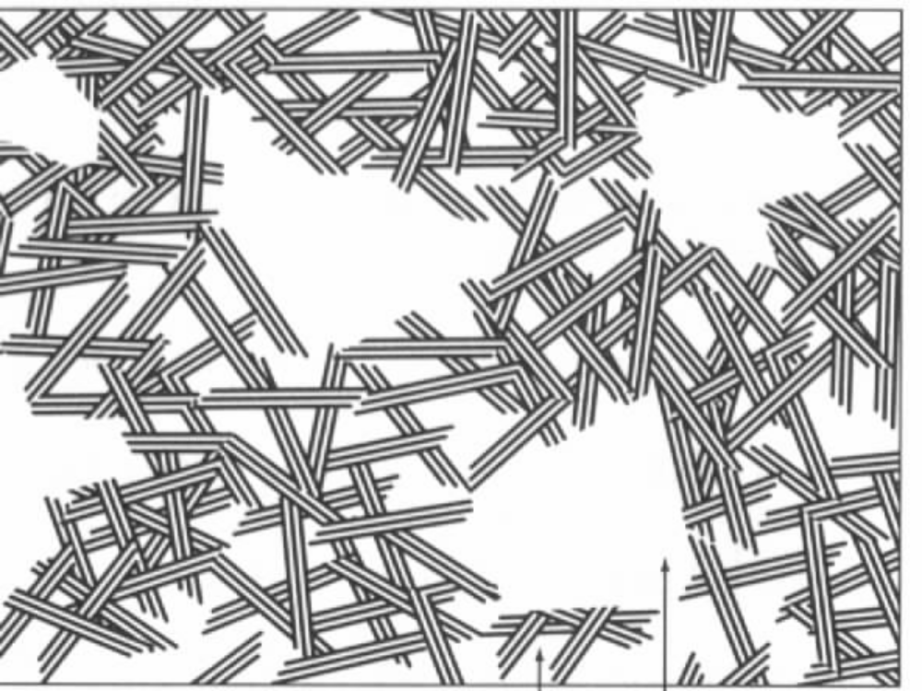
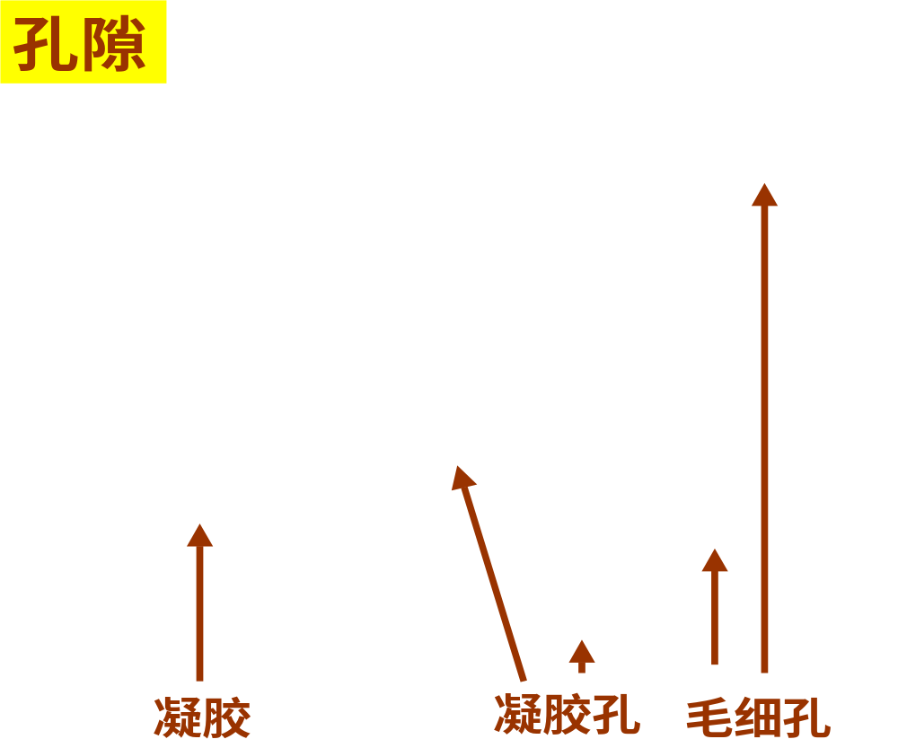
硬化水泥浆
里的孔隙
2）毛细孔
孔径0.01-5μm;孔径
分布对强度、渗透性
、体积变化均有影响
1）凝胶孔（C-S-H层间孔）
占C-S-H体积的28%；不影响强度
和渗透性，但矢水会引起体积变化

Slide 8
第 3 章 混凝土
3）气孔
混凝土搅拌时带入的气泡，大的直经可达3mm,对强度
、渗透性均有不良影响。

Slide 9
第 3 章 混凝土
硬化水泥浆体空隙中水
根据失水的难易程度，大致分为：
（1）毛细孔水
孔径>50nm，自由水，失去时不会引起体积变化；
孔径<50nm，失去时会引起体积收缩。
（2）吸附水
物理吸附于硬化水泥浆固相表面，失去时会引起体积收
缩（相对湿度< 30%时失去大部吸附水）。
（3）层间水
存在于C-S-H层间，相对湿度<11%时才会失去，失去
时会引明显体积收缩。
（4）化学结合水
水化产物的一部分，只有高温下才分解释放。

Slide 10
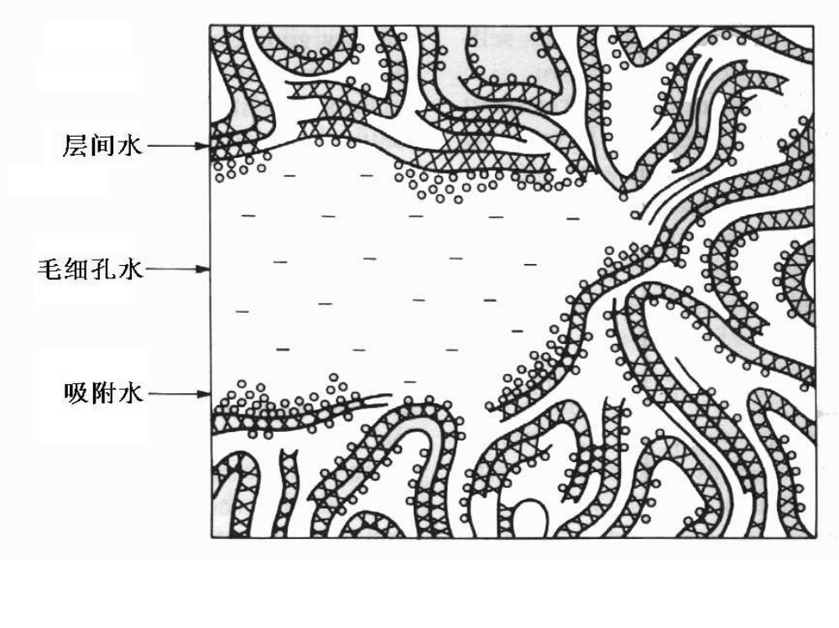

层间水
毛细孔水
吸附水
硬化水泥浆体空隙中水分存在形式

Slide 11
第 3 章 混凝土
D
失
水
收
缩
结合水
C
C
吸附水
B
B
自由水
A（100%）
A
失水
相对湿度

Slide 12
第 3 章 混凝土
硬化水泥浆体微结构—性能关系
1) 强度: 主要来源于水化物层间的范德华引力， C-S-H、水化硫铝酸钙微晶表面积巨大，范德华键力虽弱，但粘附力作用之和很可观，并且与表面积小的氢氧化钙、未水化水泥及粗、细骨料间的粘结也很牢固。
2) 尺寸稳定性: 湿度低于100%时，自由水蒸发，但并不伴随明显的收缩；继续干燥使吸附水、层间水蒸发，收缩明显，原因是它们与毛细孔壁或水化物层间存在作用力，失去后产生压应力。
3) 耐久性: 硬化的水泥浆体可象致密的岩石一样不透水。同时，即使骨料非常致密，混凝土的抗渗透性也要比水泥浆体低一个数量级。这说明混凝土体的渗透性并不直接取决硬化水泥浆体，更主要的影响来自过渡区。

Slide 13
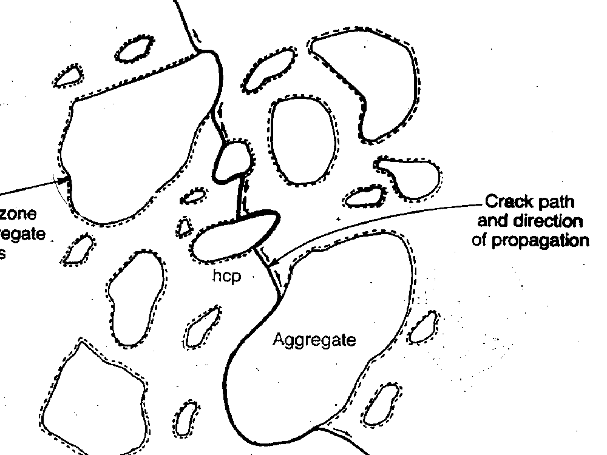
3）过渡区相
裂缝扩展的路径和方向
骨料周围的过渡区
水泥石
骨料

Slide 14
C-S-H
钙矾石
CH
过渡区结构特点
1）富集大晶粒的CH和钙矾石；
2）孔隙率大，大孔径的孔多；
3）存在大量原生裂纹
过渡区
水泥石本体
骨料

Slide 15
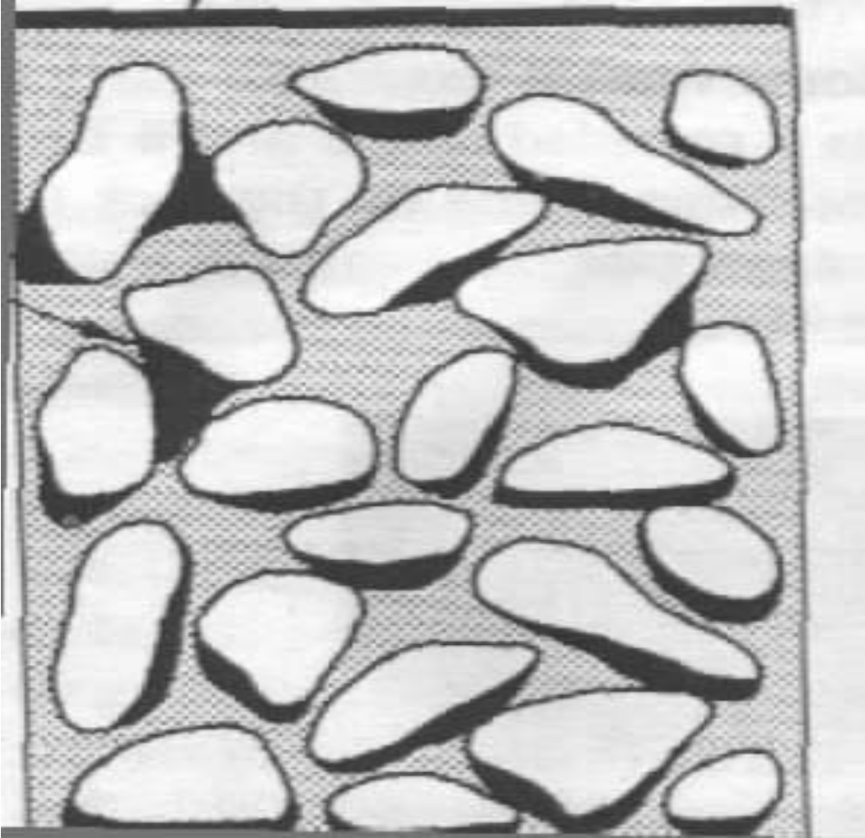
可见泌水
内泌水
骨料
水

Slide 16
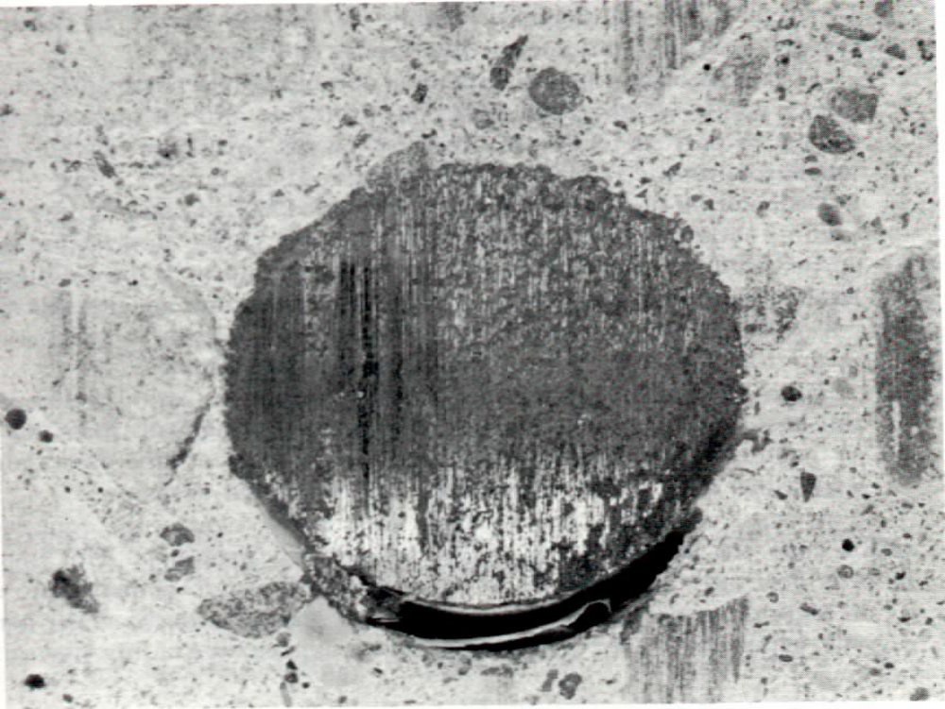
混凝土
混凝土沉降
形成的缝隙
钢筋

Slide 17
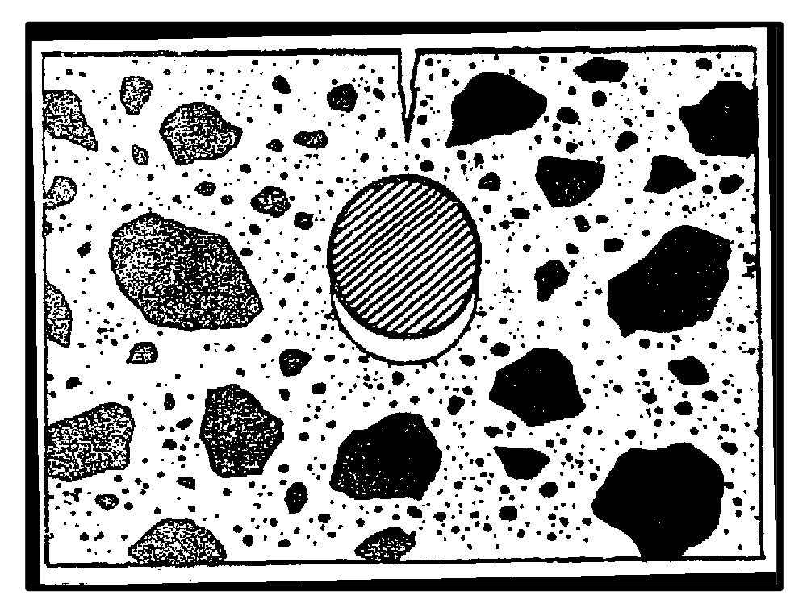
混凝土表面
沉降裂缝
钢筋
水囊

Slide 18
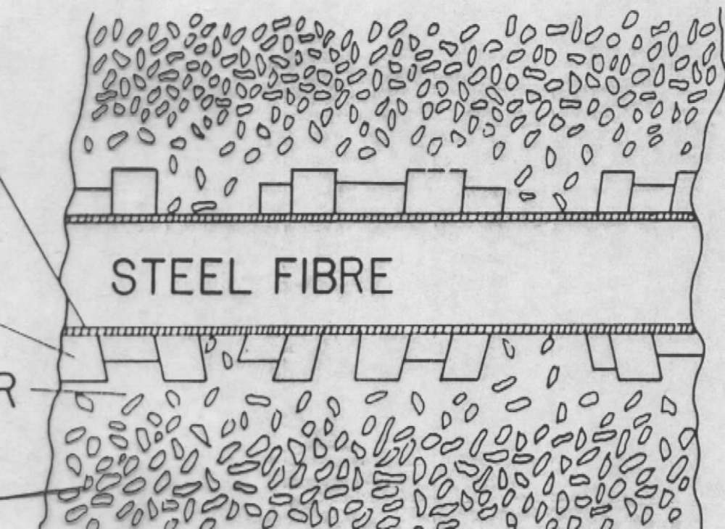
氢氧化钙
钢纤维
多孔层
水泥浆本体

Slide 19
第 3 章 混凝土
混凝土的微结构是复杂与非匀质的
薄弱过渡区(厚度约10～50μm)的存在；
三相中的任一相，本身实际上还是多相体。例如，花岗岩颗粒里除微裂缝、孔隙外，还不均匀地镶嵌着石英、长石和云母三种矿物；
与其他工程材料不同，混凝土结构中的两相——硬化水泥浆体和过渡区是随时间、温度与湿度环境不断变化着的。(混凝土是有生命的!)

Slide 20
第 3 章 混凝土
小结：
1）骨料相
2）硬化水泥浆体相
不均匀，含多种固相、
孔隙和水。
3）过渡区相
由不均匀分布的三相组成：
1）骨料相 2）水泥浆体相
3）过渡区相

Slide 21
第 3 章 混凝土
作业
1. 混凝土成为用量最大的建筑材料的原因？
3. 为什么混凝土的许多特性，如强度、渗透性
等要比硬化水泥浆和骨料相差很多？
4. 过渡区如何影响混凝土的宏观性能？
5. 根据过渡区的组成和结构特点，设想哪些途
径可以改善混凝土的性能？

